Slide 1
“Diálogos rumbo a la implementación de un nuevo modelo de gestión archivística”
Mtro. José David Cabrera Canales
Comisionado de IAIP-Tlaxcala

Slide 2
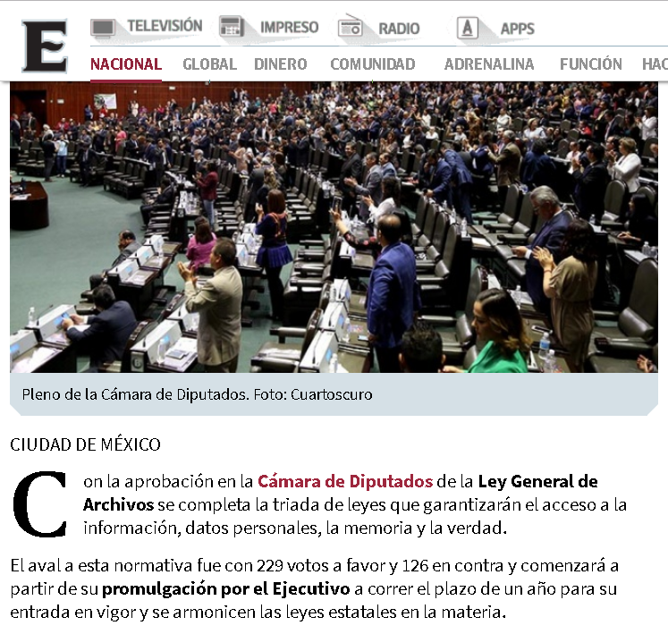
Ley General de Archivos
Abril 26 de 2018

Slide 3
Protección de Datos Personales
Transpa-rencia
Rendición de Cuentas
ARCHIVOS

Slide 4
Rendición de Cuentas
Protección de Datos Personales
Transparencia
Archivos

Slide 5
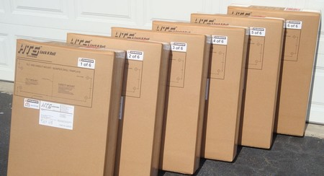
En un plazo de un año, de la entrada en vigor de la Ley , las legislaturas de cada entidad federativa, deberán armonizar sus ordenamientos.
El Consejo Nacional de Archivos, emitirá lineamientos, mecanismos y criterios para la conservación y resguardo de documentos de acuerdo a las características económicas, culturales y sociales de cada región en los municipios que no tengan condiciones presupuestarias ni técnicas y cuenten con una población menor a 70,000 habitantes.
LOS RETOS
CUARTO TRANSITORIO

Slide 6
El Consejo Nacional de Archivos se integra por:
Artículo 65
El titular del Archivo General, quien lo presidirá;
El titular de la Secretaría de Gobernación;
El titular de la Secretaría de la Función Pública;
Un representante de la Cámara de Diputados del Congreso de la Unión:
Un representante de la Cámara de Senadores del Congreso dela Unión;
Un representante del Poder Judicial de la Federación;
Un comisionado del Instituto Nacional de Transparencia y Acceso a la Información Pública;
Un integrante de la junta de gobierno del Instituto Nacional de Estadística y Geografía;
El titular de la Auditoría Superior de la Federación;
El titular del Banco de México;
El Presidente de cada uno de los consejos locales
Un representante de los archivos privados; y
Un representante del Consejo Técnico y Científico Archivístico.
Artículo 66
El Consejo Nacional sesionará 2 veces al año, serán convocados por su presidente, a través del Secretariado técnico.

Slide 7


Artículo 1°
Ley General de Archivos
Es de orden público y de observancia general en todo el territorio nacional, establece los principios y bases generales para la organización y conservación, administración y preservación homogénea de los archivos en posesión de:
Cualquier autoridad, entidad, órgano y organismo de los poderes Legislativo, Ejecutivo y Judicial,
Órganos autónomos,
Partidos políticos,
Fideicomisos y fondos públicos,
así como de cualquier Persona Física, Moral o
Sindicato
QUE RECIBA Y EJERZA RECURSOS PÚBLICOS O REALICE ACTOS DE AUTORIDAD DE LA FEDERACIÓN, LAS ENTIDADES FEDERATIVAS Y LOS MUNICIPIOS.

Slide 8
Toda la información contenida en los documentos de archivo será pública y accesible a cualquier persona.
El Estado mexicano deberá garantizar la organización, conservación y preservación de los archivos con el objeto de respetar el derecho a la verdad y el acceso a la información contenida en los archivos, así como fomentar el conocimiento del patrimonio documental de la Nación
Artículo 6°

Slide 9
Comisión de Vinculación, Promoción, Difusión y Comunicación Social
Comisión de Archivos y Gestión Documental
Comisión de Protección de Datos Personales
Sistema Nacional de Transparencia
LOS RETOS QUE TIENE EL SISTEMA NACIONAL DE TRANSPARENCIA Y LAS COMISIONES COMPETENTES EN EL TEMA.
Son acciones enfocadas, a lograr una homologación de las leyes que se realice de manera puntual, correcta y principalmente se conserven los avances que se tienen ya las entidades federativas en materia de archivos; para evitar retrocesos.

Slide 10
El Sistema Nacional de Archivos estará coordinado con el Sistema Nacional de Transparencia y el Sistema Nacional Anticorrupción y deberá:
Artículo 74.
I. Fomentar en los sistemas, la capacitación y la profesionalización del personal encargado de la organización y coordinación de los sistemas de archivo con una visión integral;
II. Celebrar acuerdos interinstitucionales para el intercambio de conocimientos técnicos en materia archivística, transparencia, acceso a la información y rendición de cuentas;
III. Promover acciones coordinadas de protección del patrimonio documental y del derecho de acceso a los archivos, y
IV. Promover la digitalización de la información generada con motivo del ejercicio de las funciones y atribuciones de los sujetos obligados, que se encuentre previamente organizada, así como garantizar el cumplimiento de los lineamientos que para el efecto se emitan.

Slide 11
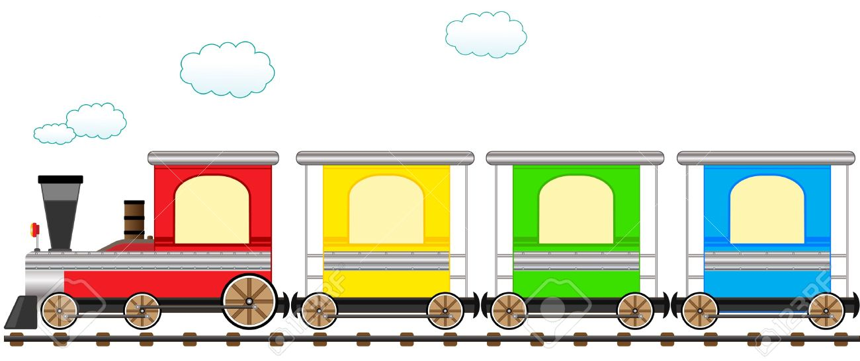
ESTABLECER LA ORGANIZACIÓN Y ADMINISTRACIÓN HOMOGÉNEA DE LOS ARCHIVOS
ARCHIVOS
RENDICIÓN DE CUENTAS
TRANSPARENCIA
PROTECCIÓN DE DATOS PERSONALES
EN LOS DIVERSOS ÓRDENES DE GOBIERNO
NUESTRO RETO: Que todos los servidores públicos del país nos habituemos a ocupar el mismo lenguaje archivístico (FONDO, SECCIÓN, SERIE, CUADRO GENERAL DE CLASIFICACIÓN ARCHIVÍSTICA, CATÁLOGO DE DISPOSICIÓN, GUÍA DE ARCHIVO DOCUMENTAL, INVENTARIOS, SISTEMA INSTITUCIONAL DE ARCHIVOS, etc.)

Slide 12
Con la Ley General de Archivos
Artículo 11.
Los Sujetos Obligados deberán
Conformar un grupo interdisciplinario que coadyuve en la valoración documental
Llevar a cabo los procesos de gestión documental
Establecer un Sistema Institucional de Archivos
Inscribir al Registro Nacional la existencia y ubicación de Archivos bajo su resguardo

Slide 13
Artículo 38. El Instituto Nacional de Transparencia, Acceso a la Información y Protección de Datos Personales o, en su caso, los organismos garantes de las entidades federativas, de acuerdo con la legislación en materia de transparencia y acceso a la información pública, determinarán el procedimiento para permitir el acceso a la información de un documento con valores históricos, que no haya sido transferido a un archivo histórico y que contenga datos personales sensibles, de manera excepcional en los siguientes casos:
Se solicite para una investigación o estudio que se considere relevante para el país, siempre que el mismo no se pueda realizar sin acceso a la información confidencial y el investigador o la persona que realice el estudio quede obligado por escrito a no divulgar la información obtenida del archivo con datos personales sensibles;
II. El interés público en el acceso sea mayor a cualquier invasión a la privacidad que pueda resultar de dicho acceso;
III. El acceso a dicha información beneficie de manera contundente al titular de la información confidencial, y
IV. Sea solicitada por un familiar directo del titular de la información o un biógrafo autorizado por él mismo.
Los particulares podrán impugnar las determinaciones o resoluciones de los organismos garantes a que se refiere el presente artículo, ante el Poder Judicial de la Federación.

Slide 14

INFRACCIONES ADMINISTRATIVAS
La autoridad competente podrá imponer multas de diez y hasta mil quinientas veces el valor diario de la unidad de medida y actualización e individualizará las sanciones considerando los criterios previstos en la LGA, en caso de reincidencia, las multas podrán duplicarse.
Las infracciones serán graves si son cometidas en contra de documentos que contengan información relacionada con GRAVES VIOLACIONES A DERECHOS HUMANOS

Slide 15

DELITOS CONTRA LOS ARCHIVOS
LAS SANCIONES CONTEMPLADAS EN LA LGA SON, PENA DE 3 A 10 AÑOS DE PRISIÓN Y MULTA DE 3,000 A 5,000 VECES LA UNIDAD DE MEDIDA Y ACTUALIZACIÓN.

Slide 16
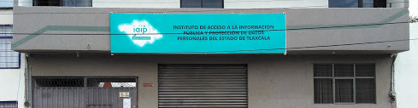

Mtro. José David Cabrera Canales
Comisionado de IAIP-Tlaxcala
Calle 17 No. 236, Col. La Loma Xicohténcatl, Tlaxcala, Tlax. C.P. 90062
Teléfono: 246-46-2-00-39 e-mail: david.cabrera@iaiptlaxcala.org.mx

